Slide 1
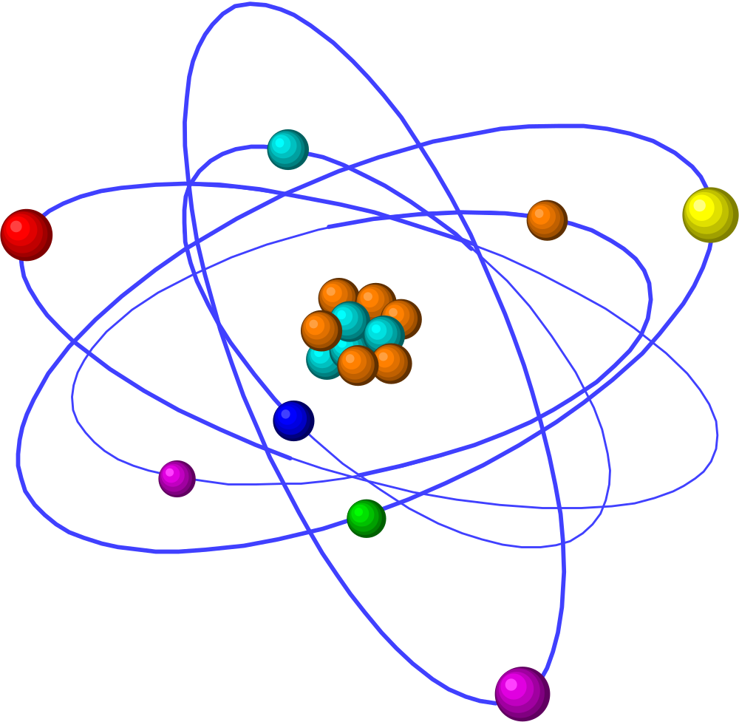
Estructura Atómica

Slide 2
DESARROLLO HISTÓRICO
Demócrito (500 a. de C.):
Plantea la idea que la materia está constituida por partículas pequeñas -átomos (indivisible) 2.400 años se desarrolló una teoría atómica.
Teoría atómica de John Dalton (1808):
- Los átomos son las partículas fundamentales de la materia, indivisibles y de igual masa para un determinado elemento.
- Átomos de distintos elementos se combinan entre sí en relaciones sencillas sus masas permanecen invariables.

Slide 3
(Explicación de las leyes fundamentales, Isotopos sin efecto al postulado)
Preguntas con respecto a la Teoría Atómica de Dalton:
- ¿El átomo es una esfera compacta? ¿Dentro de él existen niveles de organización?
Faraday (1838): estudio de las descargas eléctricas de gases en tubos de descarga
Willians Crookes (1879):
- En el año 1850, científicos sugieren que el átomo está constituido por partículas subatómicas
- Tubos de descarga originan una radiación azulada (rayos catódicos) Invisibles (materiales como el vidrio, fluorescente).

Slide 4
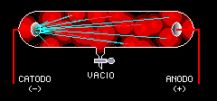
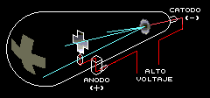

Slide 5
Propiedades:
a) Se propagan en línea recta.
b) Son detenidos por objetos colocados en su trayectoria proyectando sombras.
c) Inducen fluorescencia en el vidrio detección
d) Posibilidad de desviar los rayos catódicos por acción de un campo eléctrico acercamiento de los rayos al polo positivo del campo eléctrico. Por lo tanto se deduce:
Los rayos catódicos deben poseer una carga eléctrica ( partículas con carga negativa electrones).
e) Las propiedades de los rayos catódicos son independientes de la naturaleza del material de los electrodos y del gas residual.

Slide 6
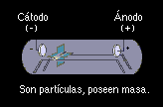
J. J. Thomson (1897): (descubrimiento del electrón y primer modelo atómico)
- Determinó la relación entre la carga eléctrica y la masa del electrón empleando un tubo de rayos catódicos. (mediciones frente a un campo eléctrico y un campo magnético).
- Relación carga -masa del electrón, permite conocer la carga y por lo tanto, la masa del electrón.
e/m= - 1,76x10⁸ C/g

Slide 7
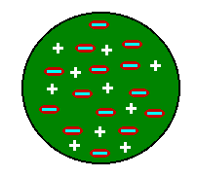
MODELO ATÓMICO DE THOMPSON

Slide 8
Eugene Goldstein (1886): (descubrimiento del protón)
- Determinó que el tubo de rayos catódicas también generaba un has de partículas cargadas positivamente que se desplazan hacia el cátodo (rayos canales).
- Formación de los rayos canales.
e/m= + 1,6x10⁻¹⁹ C/g

Slide 9
Evidencias:
- Desviación en campos eléctricos y magnéticos.
- Relación carga -masa menor al electrón.
- La razón carga-masa de los rayos positivos depende del gas residual en el tubo.
Robert Millikan (1909):
- Determinó la carga del electrón “experimento de la gota de aceite”. (relación de carga-masa del electrón).
masa del electrón= carga = -1,60 x 10⁻¹⁹ C = 9,09 x 10⁻²⁸ g
carga/masa -1,76 x 10⁸ C/g

Slide 10
Konrad Röntgel (1845-1923): descubrimiento de los rayos X
- Experimento en tubos catódicos en la oscuridad.
- Observó una incandescencia sobre una pantalla fluorescente ubicada a cierta distancia del tubo radiación electromagnética de alta energía.
- No son desviados por campos eléctricos y magnéticos.
- Alto poder de penetración a través de la materia.
- Detección de fracturas .
Henri Becquerel (1896):
- Estudio de un mineral de uranio (pechblenda) emisión espontánea de radiación de alta energía (radiactividad).
- Compuestos de uranio capaces de revelar placas fotográficas protegidas de la luz.

Slide 11
Marie Curie (1867-1934):
- Descubrimiento de varios elementos capaces de emitir este tipo de radiaciones polonio, radio. (radioactividad).
Ernest Rutherford (1871-1937):
- Estudios demostraron que existen tres tipos de radiación: alfa (α), beta (β) y gamma (γ).
- Las radiaciones alfa y beta son desviadas en un campo eléctrico, en direcciones opuestas.
- La radiación gamma no es afectada por la presencia de un campo eléctrico.
- Experimento de Rutherford de la dispersión de las partículas alfa frente a una placa de oro modelo atómico planetario (1911).
- Descubrimiento del protón: ¹⁴N + ⁴He ¹⁷O ⁺ ¹p

Slide 12
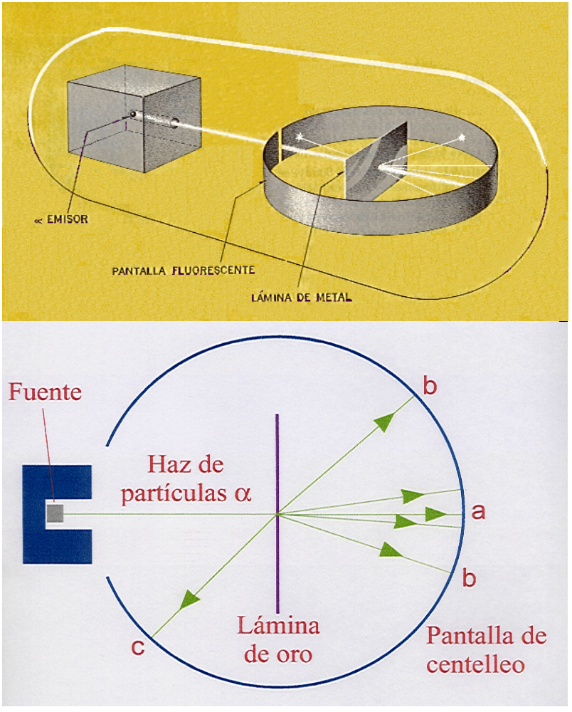

Slide 13
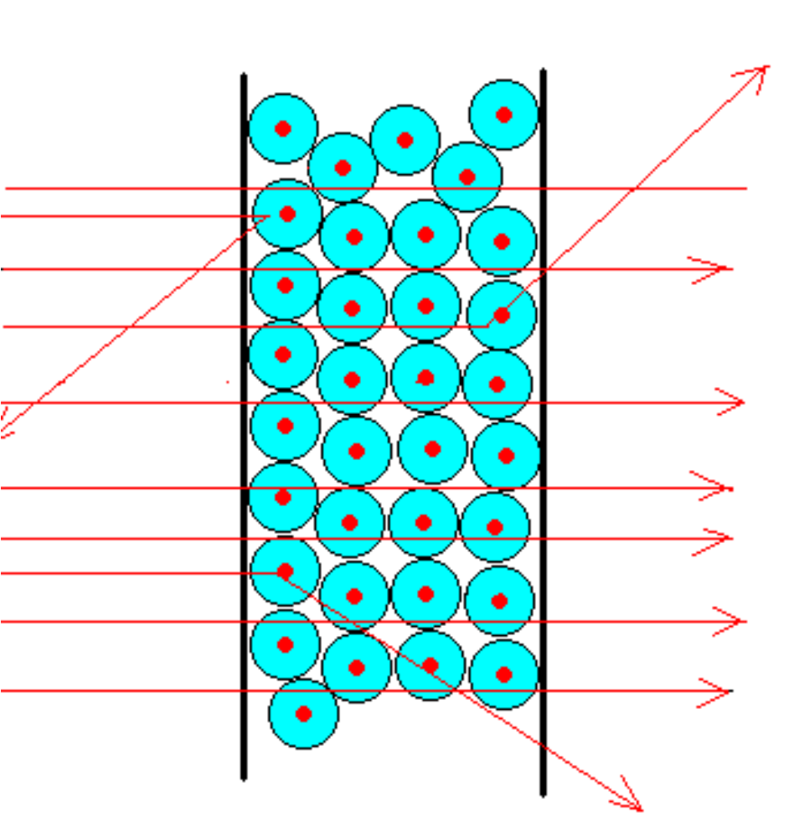

Slide 14
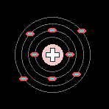
Por lo tanto Rutherford plantea su modelo atómico al que llamó "SISTEMA PLANETARIO" con un núcleo donde están las partículas positivas con espacios vacíos y en la superficie cargas negativas.

Slide 15
En base a las observaciones posteriores Rutherford postuló las siguientes hipótesis:
El átomo está constituido por un núcleo en donde se encuentra casi la totalidad de la masa atómica y la carga positiva, el volumen efectivo del núcleo es extremadamente pequeño en comparación con el del átomo
En torno a este núcleo y a grandes distancias de él (espacios vacíos) giran los electrones a una velocidad tal que la fuerza de atracción electrostática compense a la fuerza centrífuga.
Como él átomo es neutro, el número de cargas positivas en el núcleo debe ser igual al número de cargas negativas alrededor de él (1912).

Slide 16
FALLAS DEL MODELO DE RUTHERFORD.
Aunque el modelo de Rutherford para el átomo explicaba la distribución de masas positivas y negativas en el átomo, no explicaba el origen de los espectros lineales.
De acuerdo con las leyes de la física clásica, un electrón en órbitas se debe acelerar y, por consiguiente, irradiar energía.
Al hacerlo, el electrón perderá energía constantemente, y también en forma constante disminuirá su radio orbital, de modo que emitirá una radiación continua y, eventualmente, entrará en espiral en el núcleo.

Slide 17
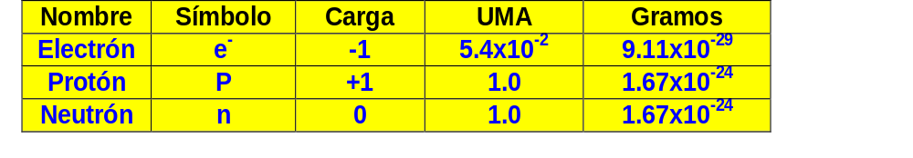
James Chadwick (1932):
- Existencia de una tercera partícula subatómica: el neutrón (masa igual al protón, no poseen carga).

Slide 18
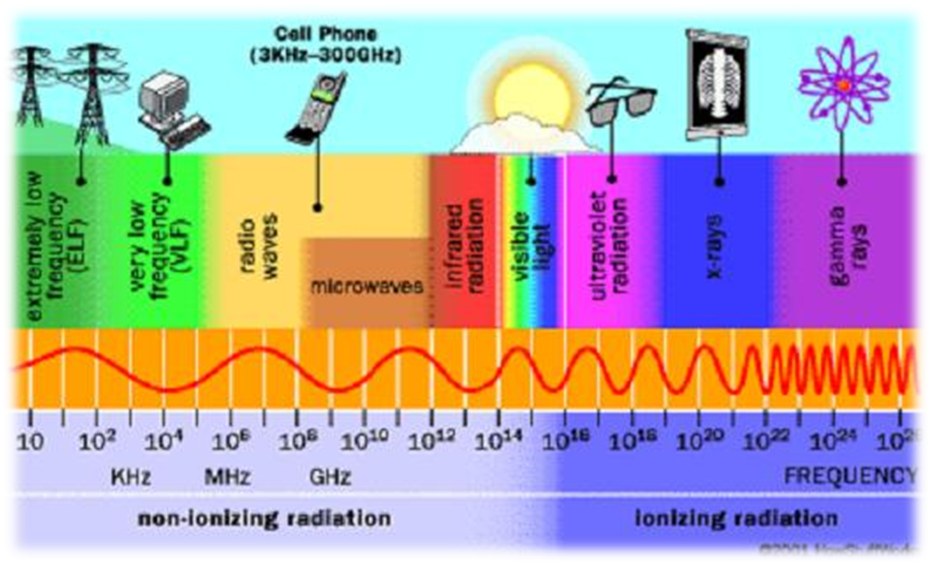
El espectro de emisión atómica de un elemento es un conjunto de frecuencias las ondas electromagnéticas emitidas por átomos de ese elemento, en estado gaseoso, cuando se le comunica energía. El espectro de emisión de cada elemento es único y puede ser usado para determinar si ese elemento es parte de un compuesto desconocido.

Slide 19
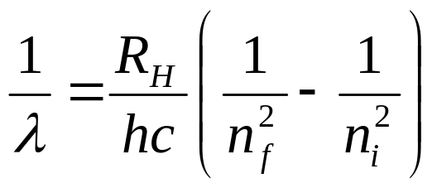
BOHR Y LA ENERGIA DE LOS ORBITALES
Continuación:
PUDO EXPLICAR LA EMISION DE LUZ CUANDO
EL ELECTRON BAJA DE ESTADO ENERGETICO
n_{i}
E_{i}
hν =
E_{i}
E_{f}
n_{f}
E_{f}
PERMITE CALCULAR λ

Slide 20
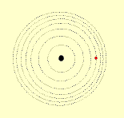
Modelo Atómica de Niels Bohr
Propuso un nuevo modelo atómico, según el cual los electrones giran alrededor del núcleo en unos niveles bien definidos, denominados orbitales.

Slide 21
Niveles de
Energía “n”
3
4
2
1
Tienen
mas
energía
Tienen menos
energía

Slide 22
Estado Basal o Estacionario

Slide 23
Estado Basal o Estacionario

Slide 24
Estado Excitado
Absorbe
energía

Slide 25
LIBERA ENERGÍA

Slide 26
BOHR Y LA ENERGIA DE LOS ORBITALES
Continuación:
NOTESE QUE DE ACUERDO CON ESTE MODELO LA ENERGIA DEL ELECTRON ESTA DETERMINADA POR n SOLAMENTE
EN UN ATOMO UNI-ELECTRONICO LAS ENERGIAS DE LOS ORBITALES AUMENTAN ASI:
1s < 2s = 2p < 3s = 3p = 3d < 4s = 4p = 4d ....
SE DICE QUE LOS ORBITALES QUE TIENEN LA MISMA ENERGIA ESTAN “DEGENERADOS”.

Slide 27
CONCEPTOS BASICOS EN MECANICA CUANTICA
ATOMOS Y MOLECULAS PUEDEN EXISTIR UNICAMENTE EN CIERTOS ESTADOS PERMITIDOS DE ENERGIA.
EN CADA ESTADO EL ATOMO O MOLECULA TIENE
UNA ENERGIA DEFINIDA.
CUANDO UN ATOMO O MOLECULA CAMBIA DE
ESTADO DE ENERGIA, LA PARTICULA DEBE EMITIR
O ABSORBER JUSTA LA ENERGIA PARA SALTAR
AL NUEVO ESTADO ENERGETICO (CONDICION
CUANTICA)

Slide 28
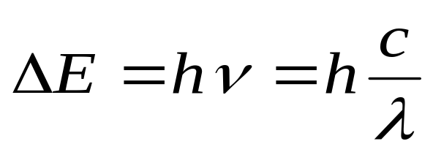
CONCEPTOS BASICOS EN MECANICA CUANTICA (Cont.)
CUANDO UN ATOMO O MOLECULA CAMBIA SU ESTADO DE ENERGIA, LA PARTICULA EMITE O ABSORBE RADIACION EM (LUZ). EL CAMBIO DE ENERGIA (E) ESTA RELACIONADO CON LA FRECUENCIA (Y LONGITUD DE ONDA ) DE LA LUZ EMITIDA / ABSORBIDA POR LA ECUACION DE PLANCK:
o sea que:
LA ENERGIA PERDIDA (O GANADA ) POR UN ATOMO Ó MOLECULA CUANDO PASA A UN ESTADO ENERGETICO MAS BAJO (ALTO) ES IGUAL A LA ENERGIA DEL FOTON EMITIDO (ABSORBIDO) DURANTE LA TRANSICION.

Slide 29

EL PRINCIPIO DE INCERTIDUMBRE DE HEISENBERG
1927
ES UNA CONSECUENCIA DE LA NATURALEZA DUAL (ONDA / PARTICULA) DE LA MATERIA.
EL PRINCIPIO ESTABLECE QUE ES IMPOSIBLE CONOCER EXACTAMENTE EL MOMENTO* Y LA POSICION DE UNA PARTICULA SIMULTANEAMENTE.
Por lo tanto no es posible medir con exactitud la órbita que describe el electrón en el modelo de Bohr y tampoco su radio.
MOMENTO (O CANTIDAD DE MOVIMIENTO ) p DEFINIDO
COMO EL PRODUCTO DE LA MASA POR LA VELOCIDAD:
p = mv
En fornma de ecuación: xp ≥  DENOTA INCERTIDUMBRE

Slide 30
PRINCIPIO DE INCERTIDUMBRE (cont.)
LA INTERACCION DE UN FOTON CON UN ELECTRON AFECTA PROFUNDAMENTE EL MOVIMIENTO DEL ELECTRON
PUESTO QUE NO ES POSIBLE DETERMINAR SIMULTANEAMENTE MOMENTO Y POSICION DEL ELECTRON, TENEMOS QUE RECURRIR A UNA CONCEPCION ESTADISTICA Y REFERIRNOS A LA PROBABILIDAD DE ENCONTRAR AL ELECTRON EN UNA REGION DETERMINADA DEL ESPACIO.

Slide 31
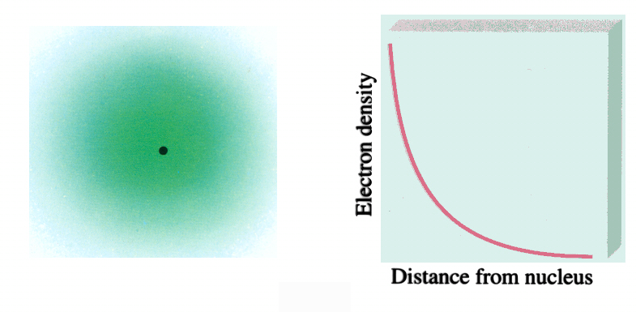
LA ECUACION DE SCHRÖDINGER
BASICAMENTE, LA DENSIDAD ELECTRONICA NOS DA LA PROBABILIDAD DE ENCONTRAR EL ELECTRON EN UNA REGION PARTICULAR DEL ATOMO
RECORDAR QUE EL PRINCIPIO DE INCERTIDUMBRE NOS DICE QUE ESTA ES LA MANERA COMO TENEMOS QUE DESCRIBIR LA POSICION DE LOS ELECTRONES

Slide 32
Orbital atómico:
Se define como la zona del espacio donde existe la probabilidad de encontrar al electrón (probabilidad del 90%).
- Los orbitales atómicos se relacionan con los subniveles de energía determinados por el número cuántico secundario. (tabla libro).
- Las letras minúsculas s, p, d, f simbolizan los tipos de orbitales.
- Ecuaciones matemáticas (ecuaciones de onda) permiten definir los distintos orbitales (zonas del espacio donde existe la probabilidad de encontrar la electrón).
Ej.: Supongamos que tenemos un electrón con número cuántico n=3. ¿Cuáles serían los valores posibles de l y m ?
- Según Bohr, los electrones describen órbitas fijas y planas la mecánica cúantica supone a los electrones en zonas tridimensionales (orbitales).

Slide 33
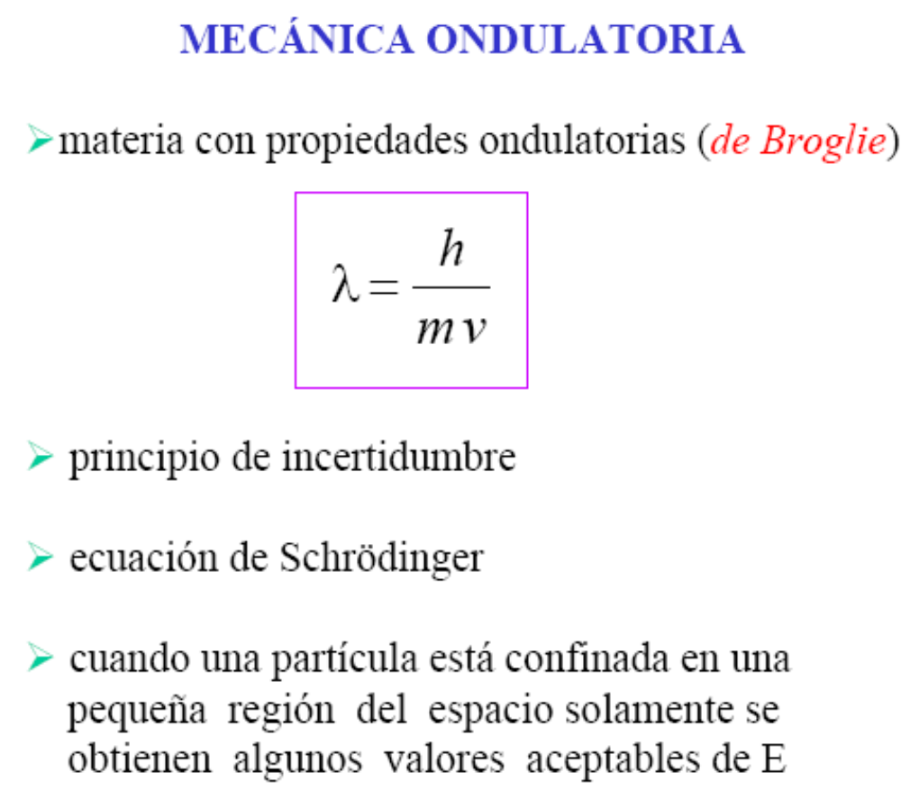
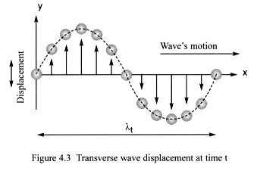

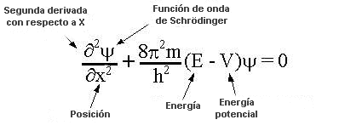
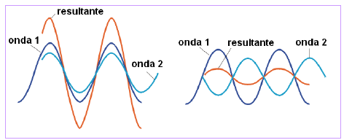

Slide 34
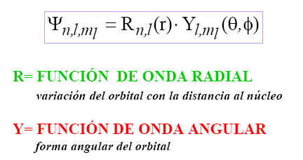
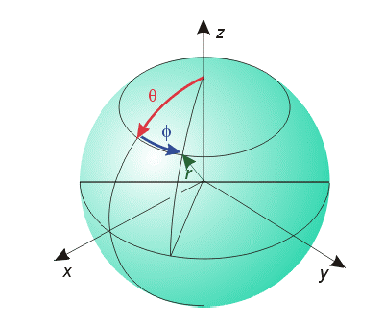
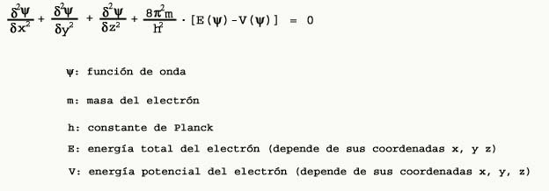

Slide 35
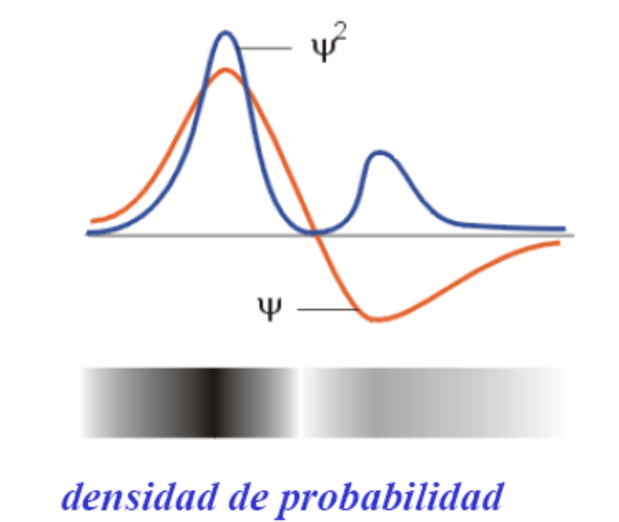
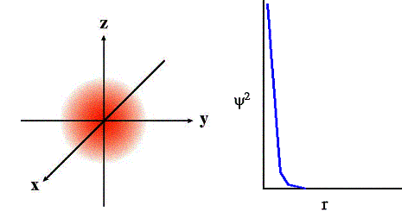
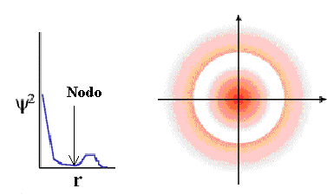
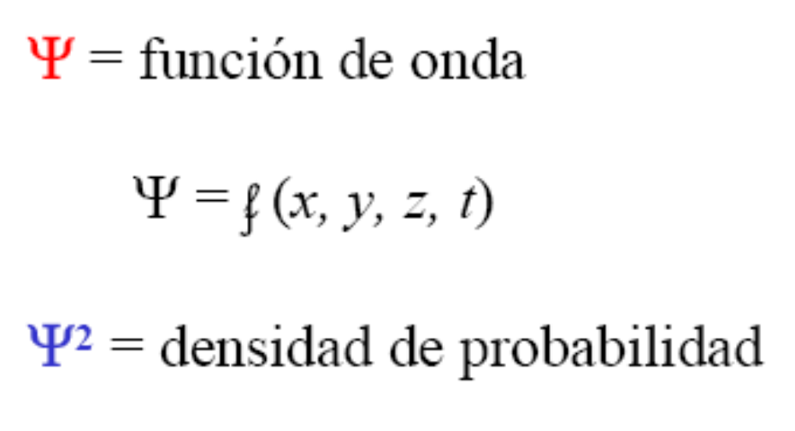

Slide 36
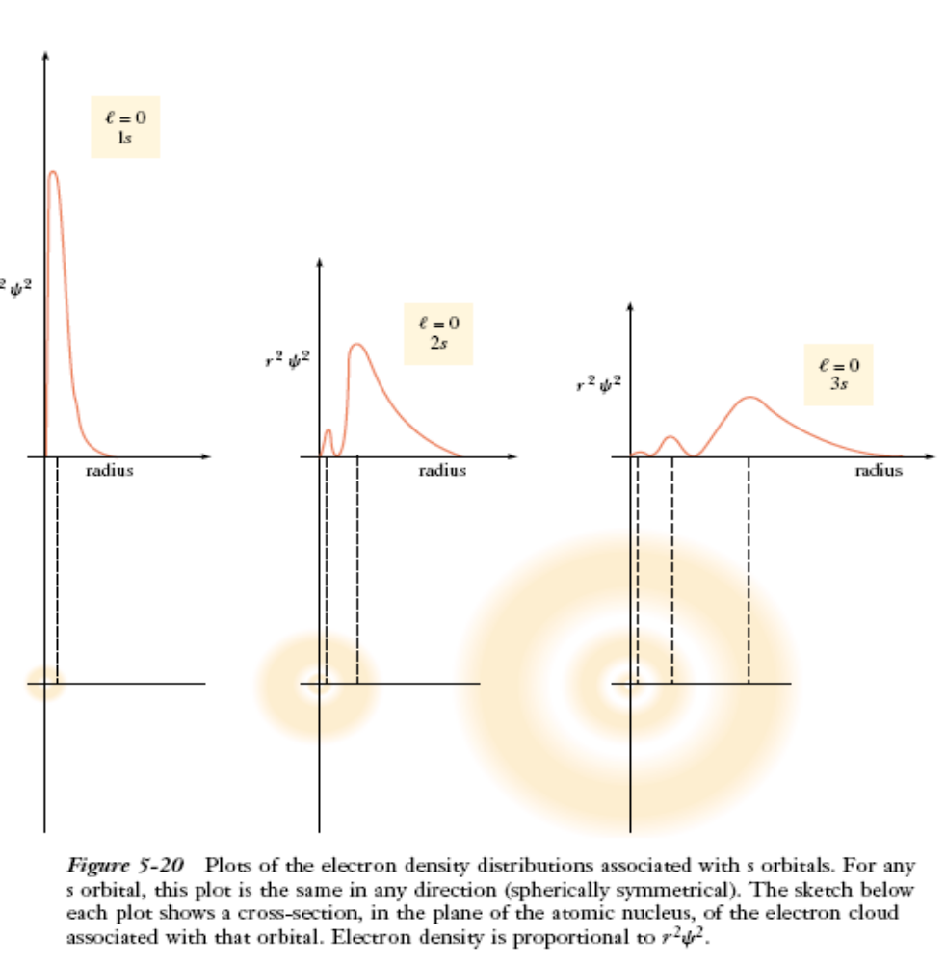
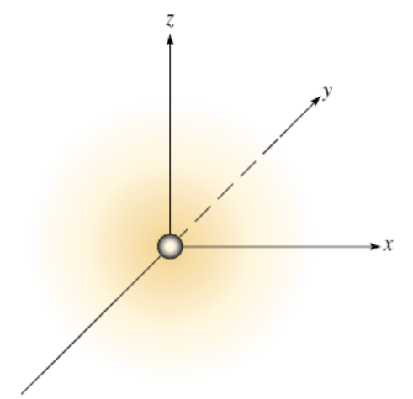

Slide 37
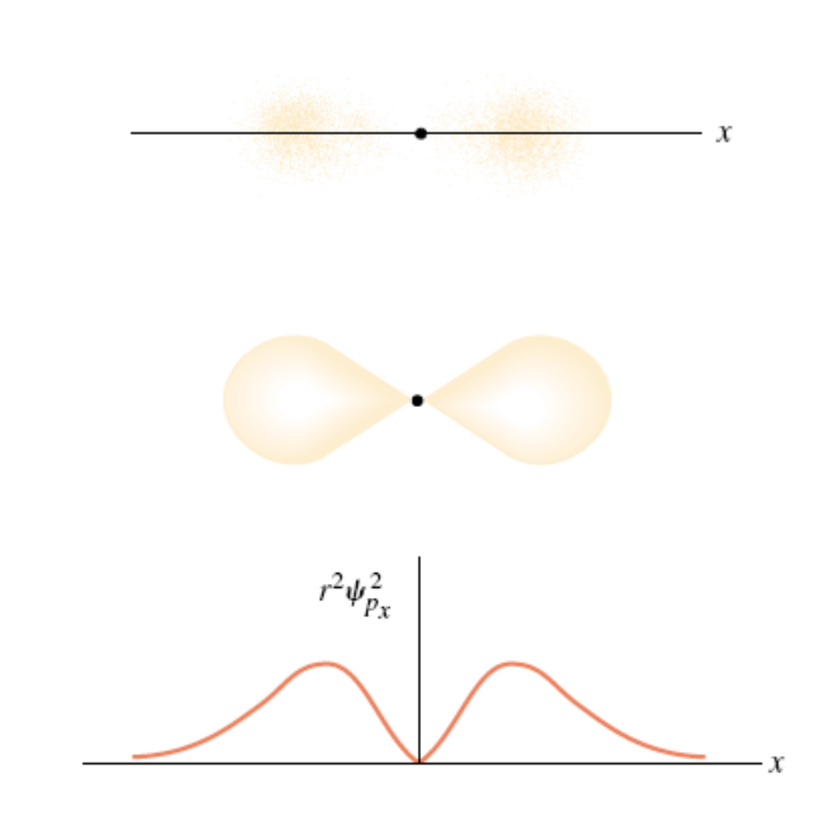
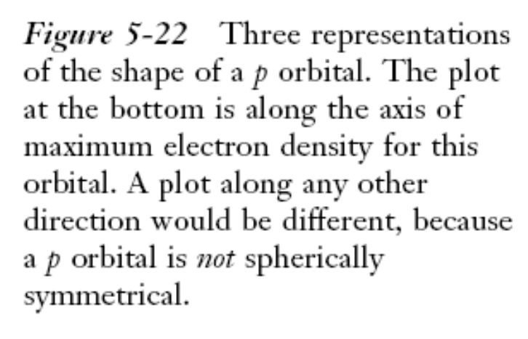

Slide 38
NUMEROS CUANTICOS
DESCRIBEN LOS RE-ARREGLOS ELECTRONICOS
(CONFIGURACIONES ELECTRONICAS) EN TODOS
LOS ATOMOS.
LOS NUMEROS CUANTICOS JUEGAN PAPELES IMPORTANTES EN LA DESCRIPCION DE
  LOS NIVELES ENERGETICOS DE LOS ELECTRONES
  LAS FORMAS DE LOS ORBITALES Y SU ORIENTA-
  CION EN EL ESPACIO.
UN ORBITAL ATOMICO ES UNA REGION DEL ESPACIO EN LA CUAL HAY UNA ALTA PROBABILIDAD DE ENCONTRAR UN ELECTRON.

Slide 39
NUMEROS CUANTICOS
UN CONJUNTO DE ORBITALES CON EL MISMO VALOR DE n SE LES CONOCE COMO CAPA ó NIVEL.
UN CONJUNTO DE ORBITALES CON LOS MISMOS n Y l SE LES CONOCE COMO SUBCAPA ó SUB- NIVEL.
Ejemplo:
LA CAPA CON n = 2 ESTA COMPUESTA POR DOS
SUBCAPAS: l =0 “2s” Y l =1 “2p”

